Slide 1
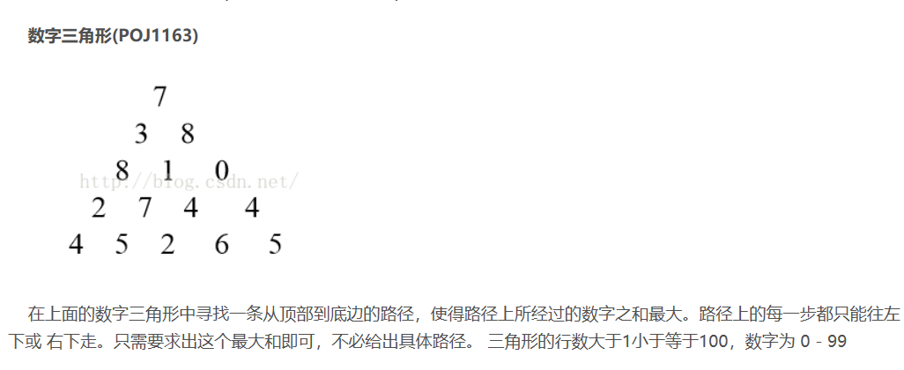
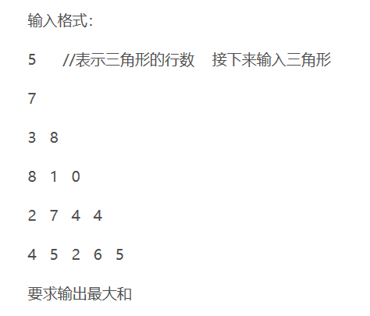
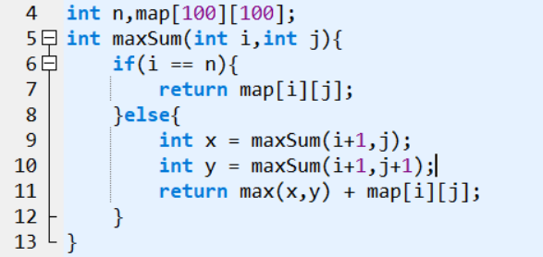
Poj1163(动态规划)
传统方法：运用递归，因为只能往左下或右下，因此只能走[i+1,j]或者[i+1,j+1]
动态规划与分治方法类似，都是通过组合子问题的解来求解原问题的。而分治方法将问题划分为互不相交的子问题，递归的求解子问题，再将它们的解组合起来，求出原问题的解。而动态规划与之相反，动态规划应用与子问题重叠的情况，即不同的子问题具有公共的子子问题（子问题的求解是递归进行的，将其划分为更小的子子问题）。在这种情况下，分治方法会做许多不必要的工作，他会反复求解那些公共子子问题。而动态规划对于每一个子子问题只求解一次，将其解保存在一个表格里面，从而无需每次求解一个子子问题时都重新计算，避免了不必要的计算工作。 动态规划的应用场景： 动态规划方法一般用来求解最优化问题。这类问题可以有很多可行解，每个解都有一个值，我们希望找到具有最优值的解，我们称这样的解为问题的一个最优解，而不是最优解，因为可能有多个解都达到最优值。
Notes:
#include <iostream>
#include <algorithm>
#define MAX 101
using namespace std;
int D[MAX][MAX];
int n;
int MaxSum(int i, int j){
if(i==n)
return D[i][j];
int x = MaxSum(i+1,j);
int y = MaxSum(i+1,j+1);
return max(x,y)+D[i][j];
}
int main(){
int i,j;
cin >> n;
for(i=1;i<=n;i++)
for(j=1;j<=i;j++)
cin >> D[i][j];
cout << MaxSum(1,1) << endl;
}

Slide 2
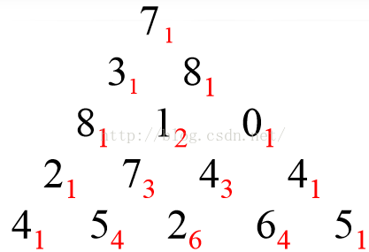
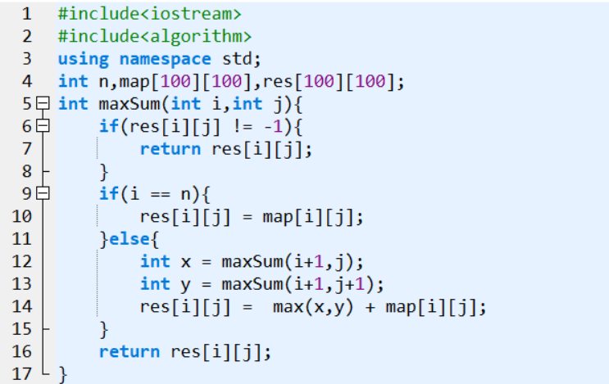
由于普通的递归程序中，进行了重复的计算，为了优化它，我们可以将maxsum每次计算出来的值保存下来，用一个全局变量实时保存计算的值
Notes:
#include <iostream>
#include <algorithm>
using namespace std;
#define MAX 101
int D[MAX][MAX];
int n;
int maxSum[MAX][MAX];
int MaxSum(int i, int j){
if( maxSum[i][j] != -1 )
return maxSum[i][j];
if(i==n)
maxSum[i][j] = D[i][j];
else{
int x = MaxSum(i+1,j);
int y = MaxSum(i+1,j+1);
maxSum[i][j] = max(x,y)+ D[i][j];
}
return maxSum[i][j];
}
int main(){
int i,j;
cin >> n;
for(i=1;i<=n;i++)
for(j=1;j<=i;j++) {
cin >> D[i][j];
maxSum[i][j] = -1;
}
cout << MaxSum(1,1) << endl;
}

Slide 3
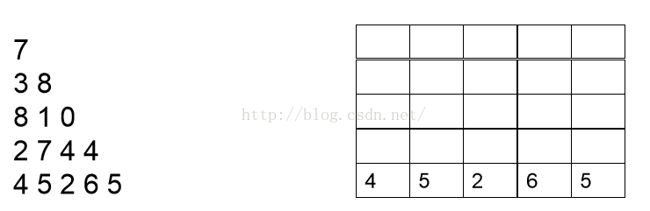
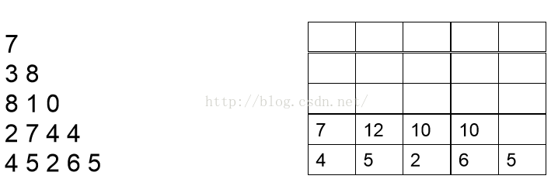
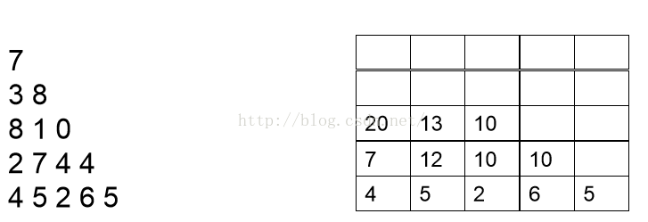
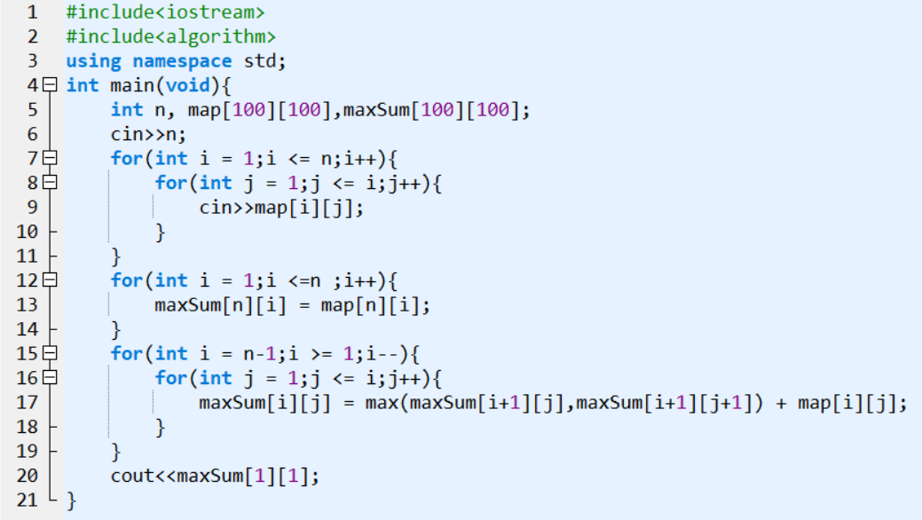
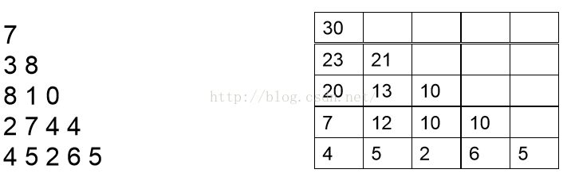
动态规划
从倒数第二层开始，寻找下一层的最大值，与当前这一层的值相加，刷新最大值，递推直至第一层，最大的那个值保存在第一个中。相比普通的递归的O(2^n),这个算法的时间效率大幅提升达到了O(N)；
自底向上的递推
动态规划的要领：确定状态转移方程

Slide 4
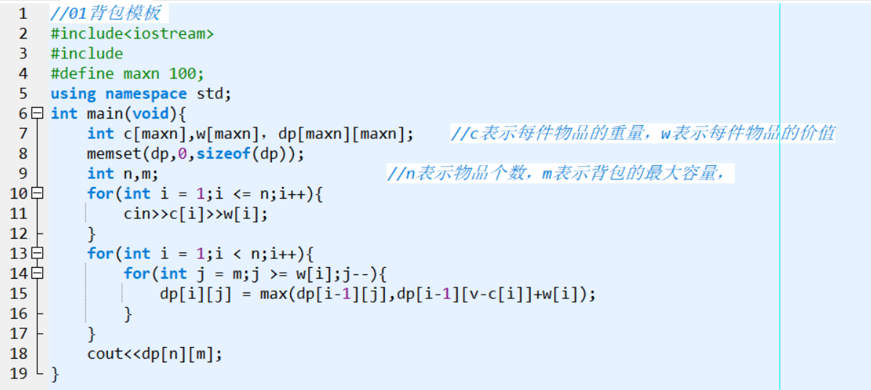
01背包问题（经典动态规划）
有N件物品和一个容量为V的背包。第i件物品的费用是c[i]，价值是w[i]。求解将哪些物品装入背包可使这些物品的费用总和不超过背包容量，且价值总和最大
问题可以简化成第i件物品放不放的问题，若不放，此时价值总和则为dp[i-1][v],若放进去，此时的价值为dp[i-1][v-c[i]]+w[i],从子问题入手，从而求得大问题的解

Slide 5

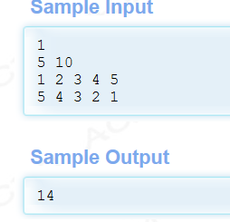
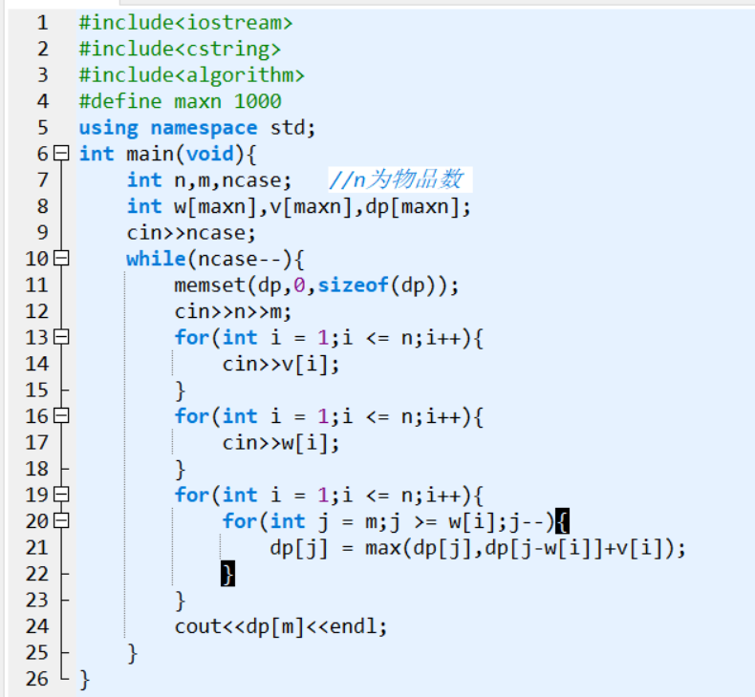
Hdu2602（dp模板）
此处将二位数组简化成了一维数组，因为对于外层循环中的每一个i值，其实都是不需要记录的，在第i次循环时，所有的dp[0…v]都还未更新时，dp[j]还记录着前i-1个物品在容量为j时的最大价值，这样就相当于还记录着dp[i-1][j]和dp[i-1][j-vol[i]]+val[i]

